Slide 1
СВЯЗЬ ТРЁХ ПОКОЛЕНИЙ
Классный час

Slide 3
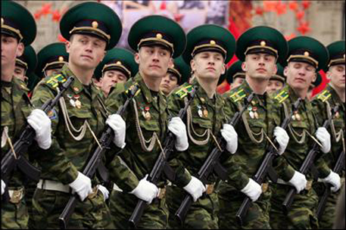
Каким должен быть настоящий защитник Отечества?

Slide 4
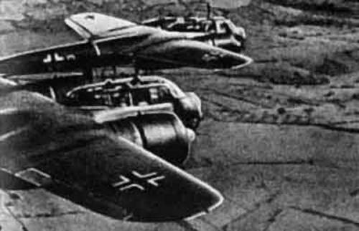
22 июня 1941 год

Slide 5
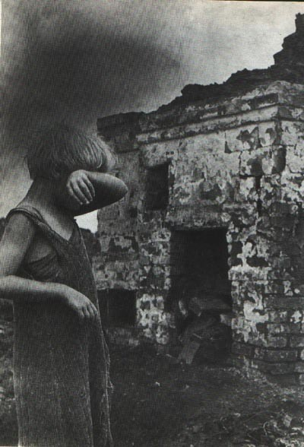
Дети войны

Slide 6
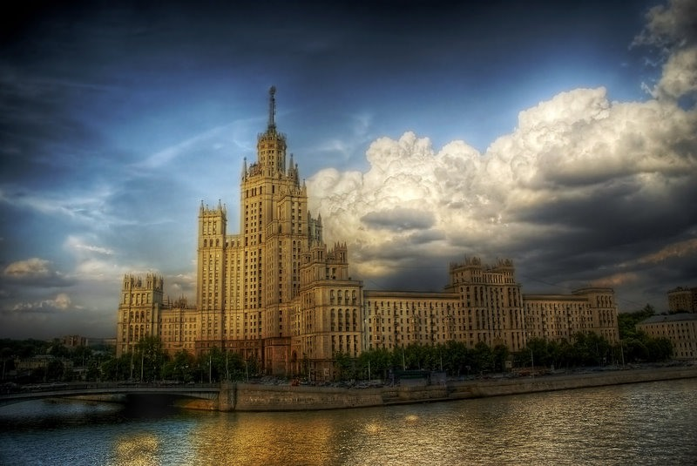
Рассвет перед войной

Slide 7
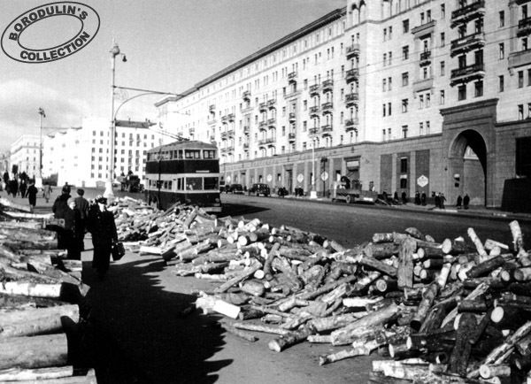
Московские улицы

Slide 8
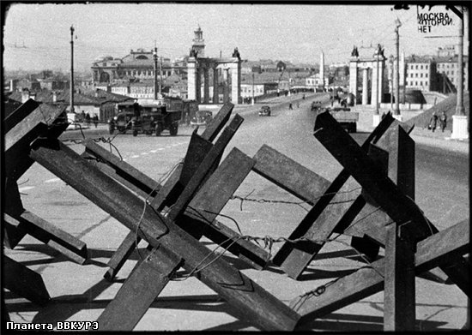
Оборона Москвы

Slide 9
вопрос
Какие чувства
вызвали
у вас эти воспоминания?

Slide 10
вопрос
Что такое
война?

Slide 11
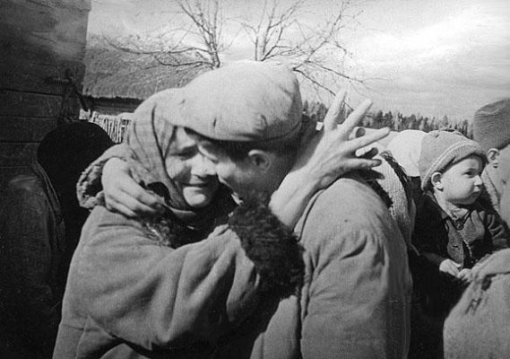
На фронт

Slide 12
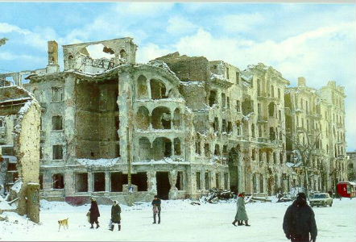
Разрушенные города

Slide 13
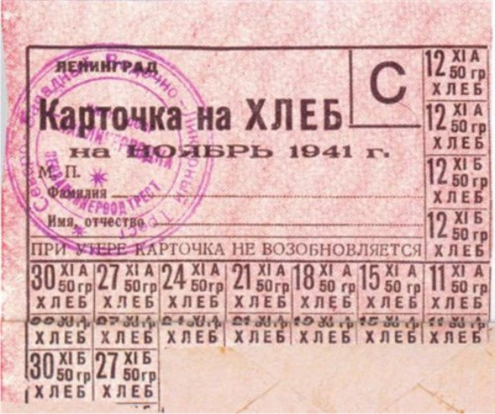
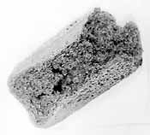
Блокада Ленинграда

Slide 14
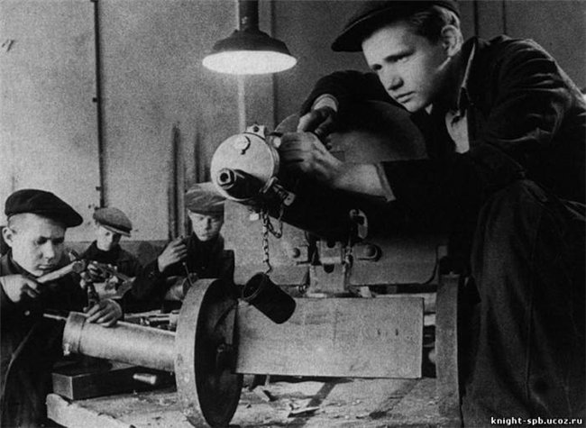
Дети у станков

Slide 15
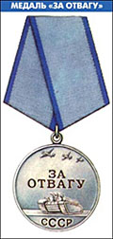
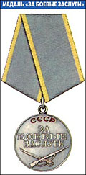
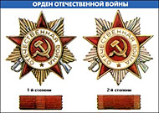
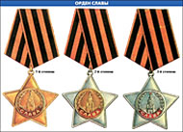
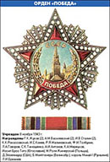
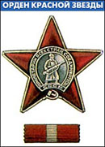
Ордена и медали

Slide 16
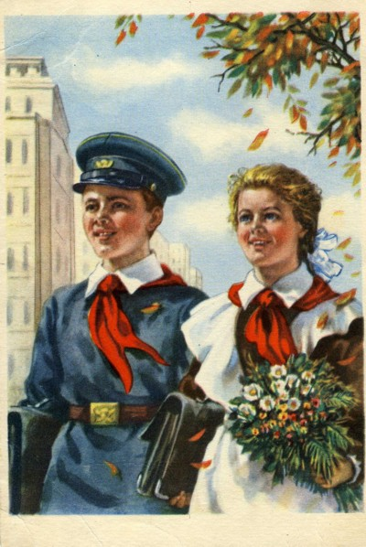
Шли годы

Slide 17
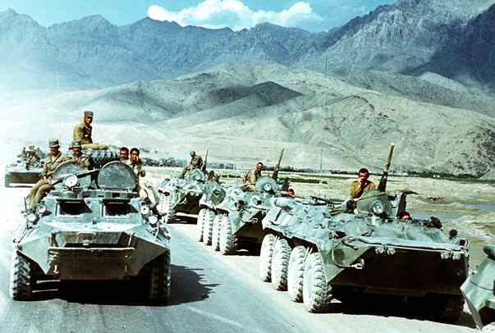
Афганистан 1979-1989

Slide 18
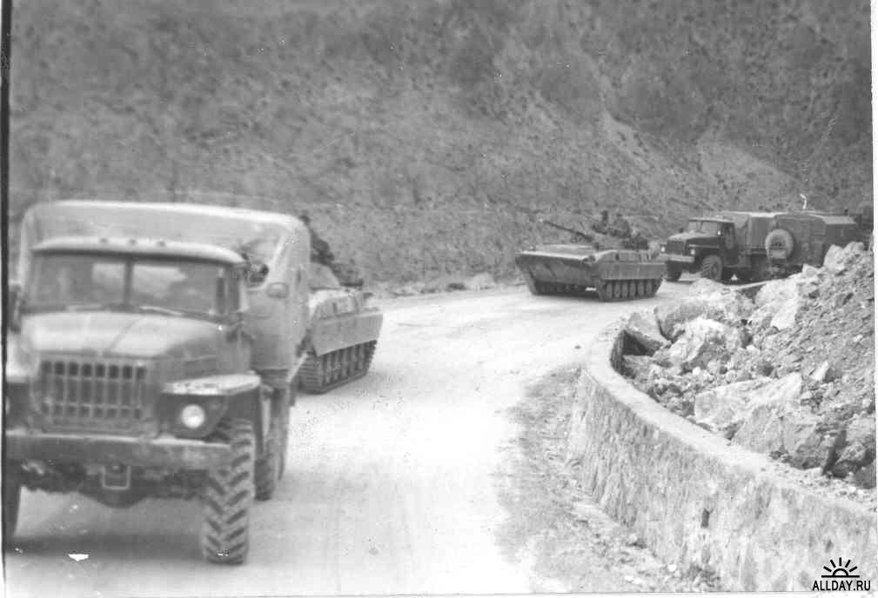
Дороги Афганистана

Slide 19
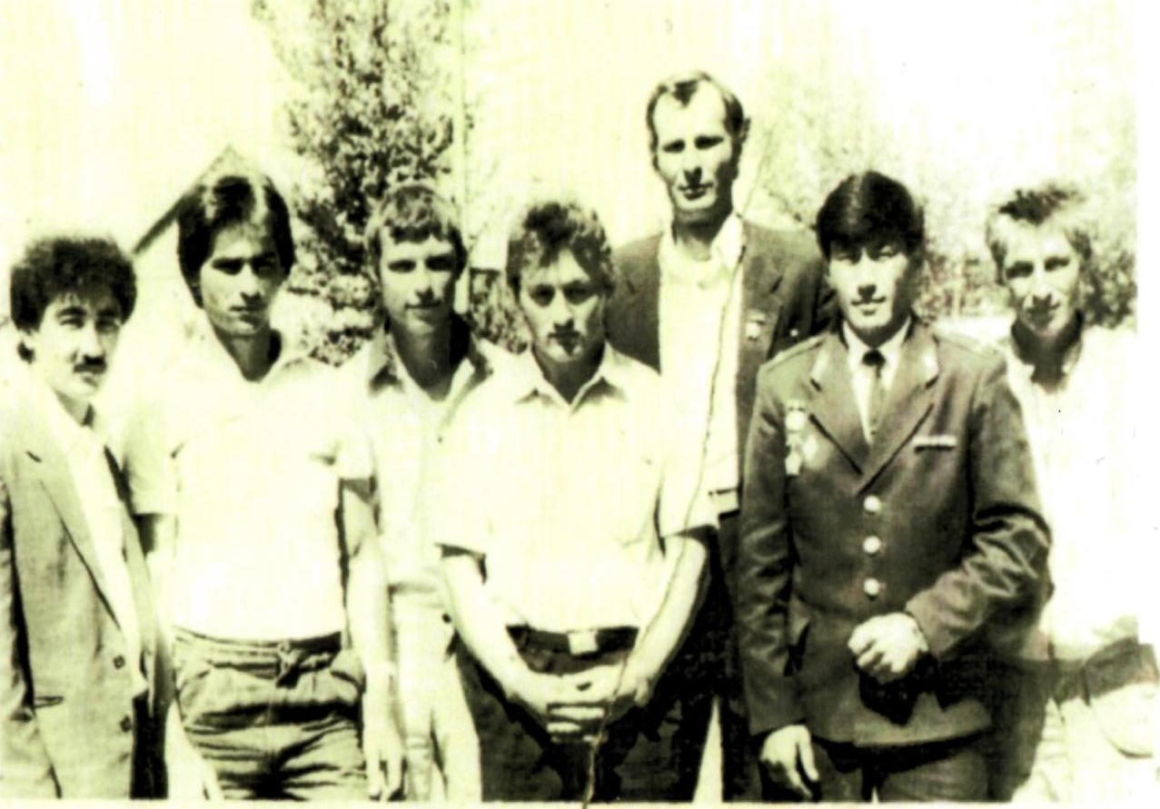
Херняк Валерий Иванович

Slide 20
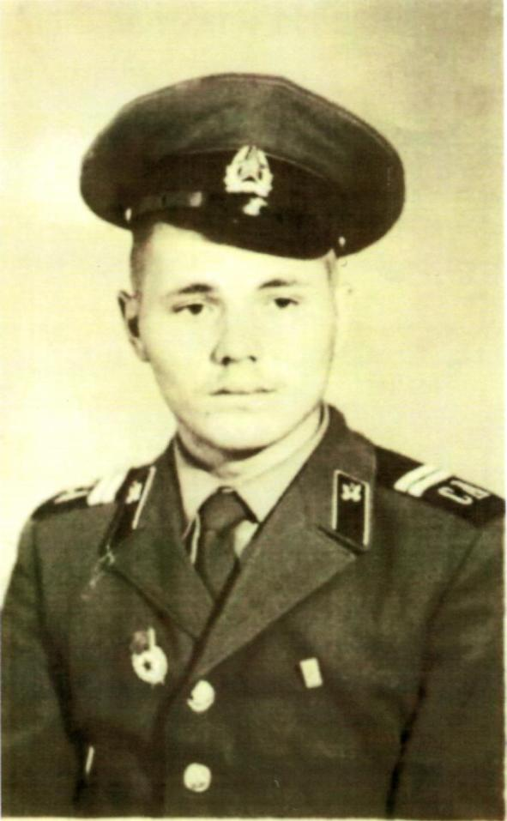
Плотников Сергей Георгиевич

Slide 21
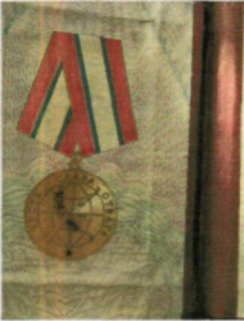
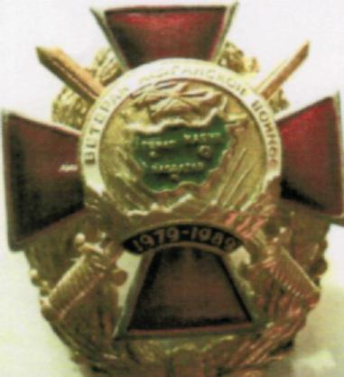
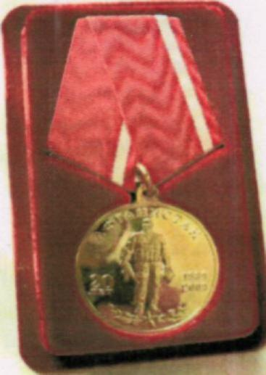
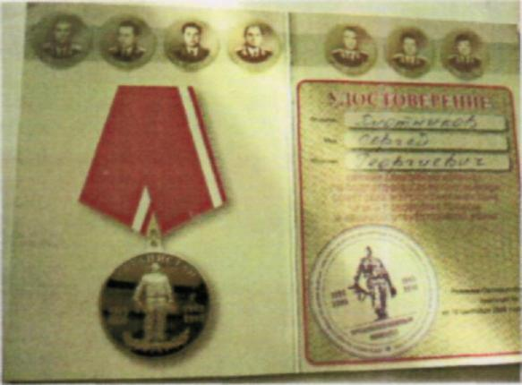
Награды боевых действий

Slide 22
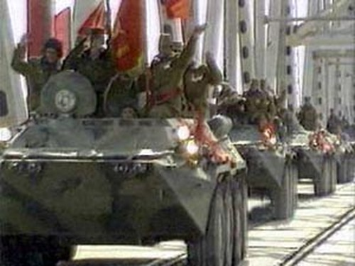
Вывод войск из Афганистана

Slide 23
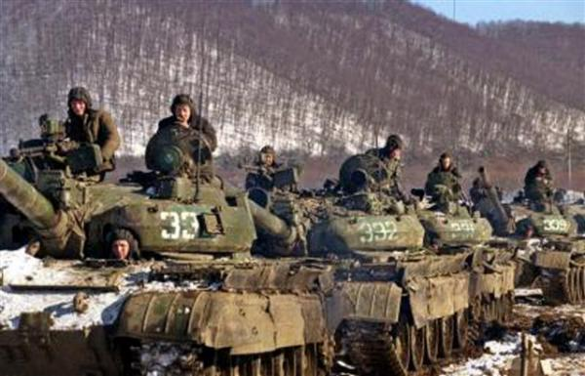
Война в Чечне

Slide 24
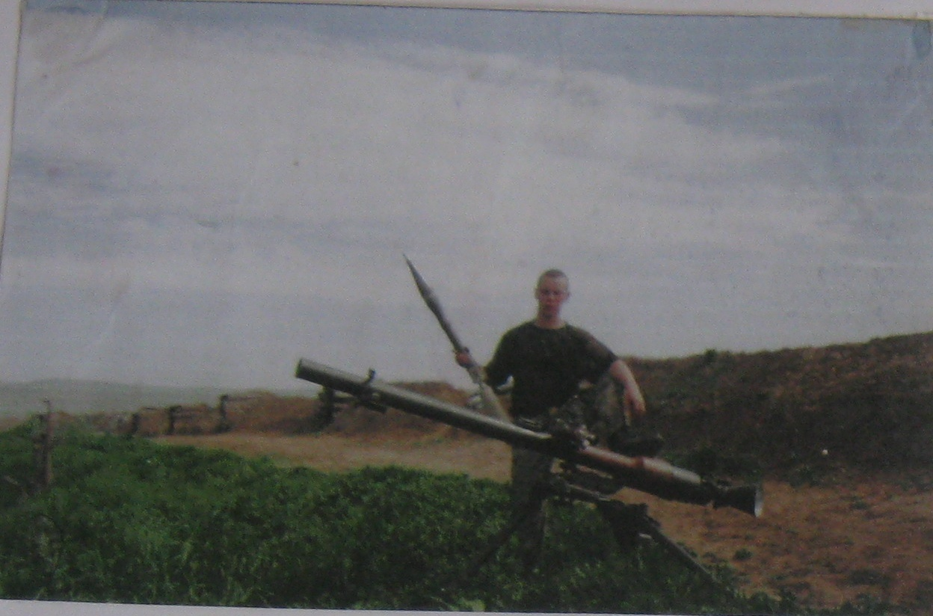
Яковлев Владимир Викторович

Slide 25
Каким должен быть настоящий защитник Отечества?

